Slide 1

Féléves feladat prezentáció
Presenter Name

Slide 2
Tartalmi felépítés
Fogalmi modell
Bachman ábra
Adatbázis táblák
Lekérdezések
Kérdések?
Presentation Title

Slide 3

Fogalmi modell
Mi a projekt szkópja? Mi tartozik a fejlesztéshez, mik a határok? Milyen adatokkal dolgozunk?
Például:
Egy DVD kölcsönző számára szeretnénk készíteni egy adatbázist, melyben tároljuk a tagok alapvető adatait (egyértelmű beazonosításukhoz szükséges alapvető személyes adataikat, tagszámukat.), a kölcsönző által birtokolt DVD lemezeket, a rajtuk tárolt filmek alapvető adataival (film címe, hossza) és a kölcsönzések adataival (Ki? Mit? Mikortól? Meddig? Mikor hozta vissza?)

Slide 4
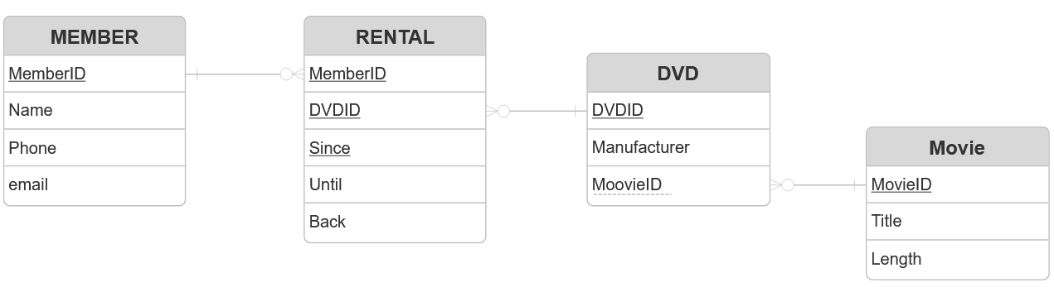
Bachman ábra
smartdraw.com/

Slide 5
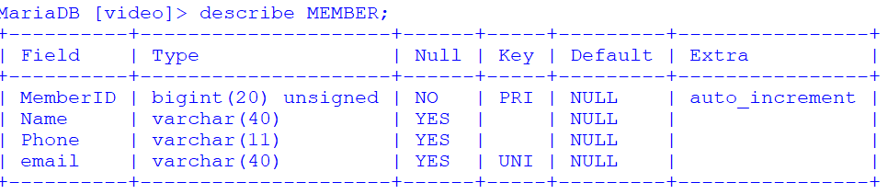
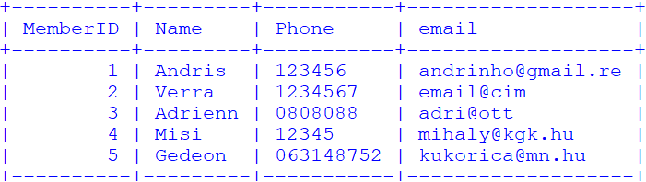
MEMBER (tag) tábla
Itt bármilyen további szükséges információt meg lehet adni, például, hogy a telefonszám formátumát nem szűrjük.

Slide 6
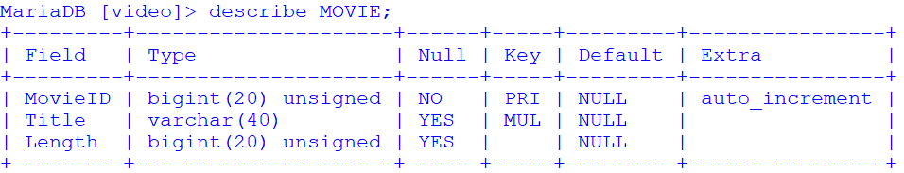
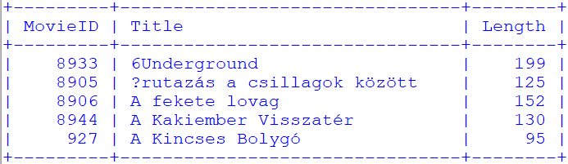
MOVIE (film) tábla

Slide 7
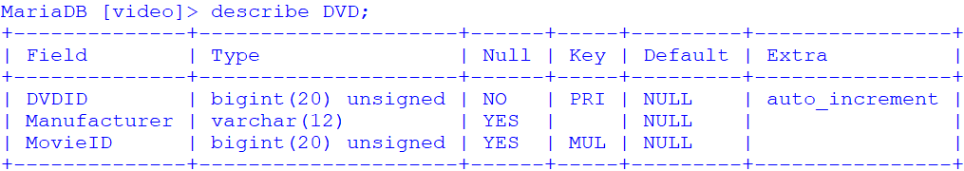
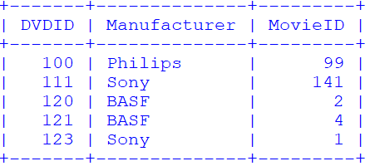
DVD (DVD lemez) tábla

Slide 8
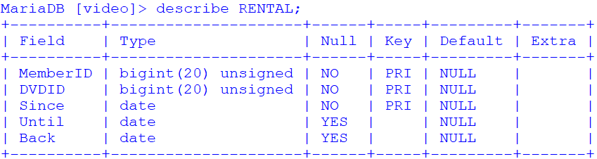
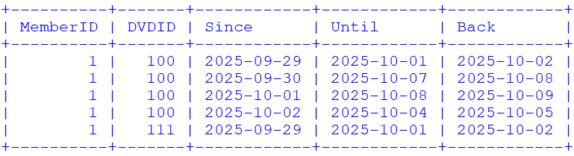
RENTAL (kölcsönzés) tábla

Slide 9
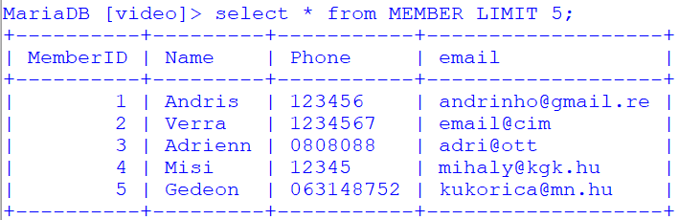
Egyszerű egytáblás lekérdezés, a lekérdezés eredményével
Tagok adatai a tag táblából
(csak az első öt sort megjelenítve, mert hosszú a tábla)

Slide 10
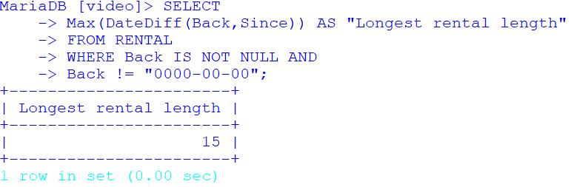
Függvényhasználat
Leghosszabb lezárt kölcsönzés

Slide 11
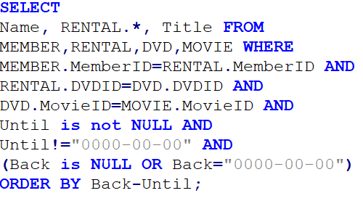
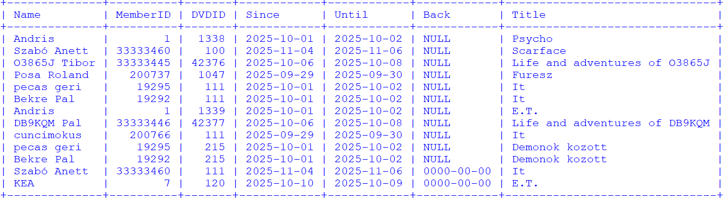
Összetett, többtáblás lekérdezés, szűréssel
Melyik kölcsönzések nem lettek még lezárva?

Slide 12
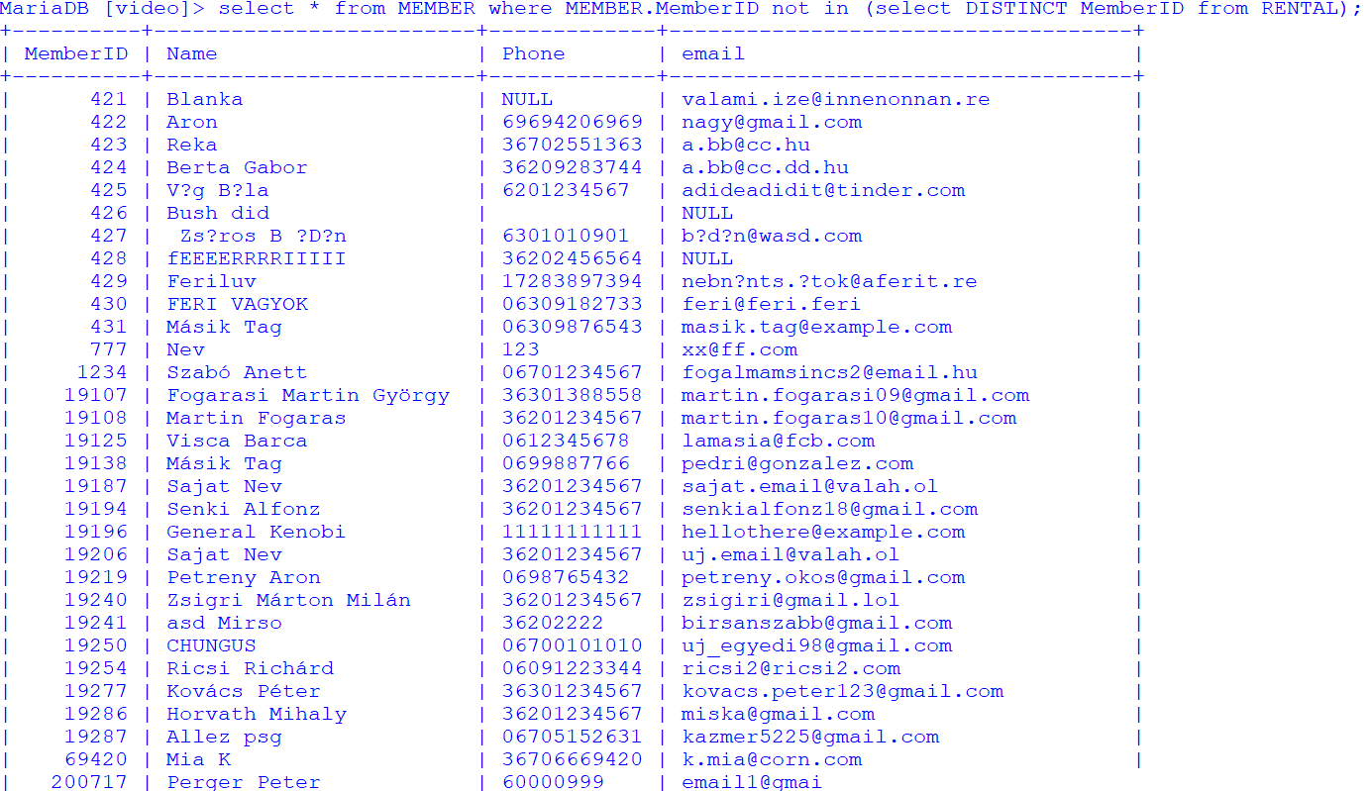
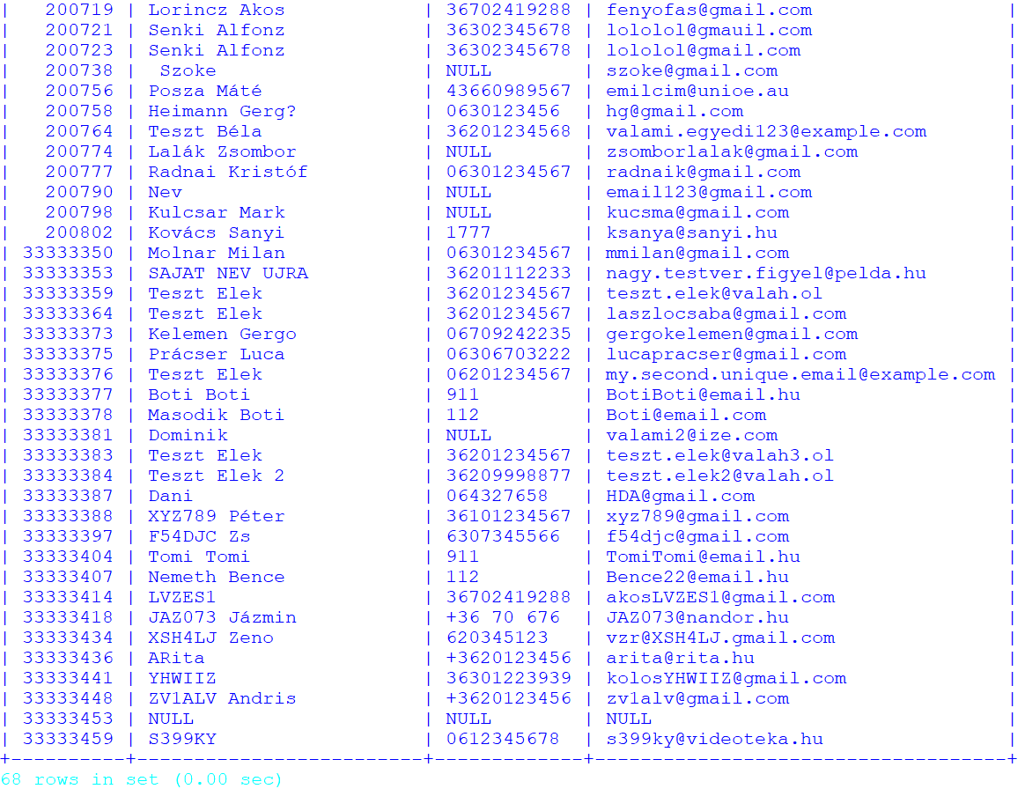
Allekérdezéses feladat

Slide 13



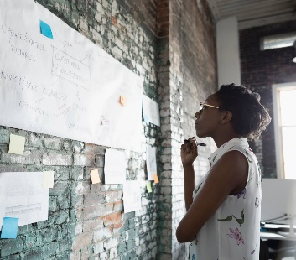
Köszönöm a figyelmet!

